Slide 1
OENOTHERA SALICIFOLIA DESF. EX G. DON В ТЕХНОГЕННЫХ ЭКОТОПАХ Г. МАКЕЕВКИ (ДНР)
ДОНЕЦКАЯ НАРОДНАЯ РЕСПУБЛИКА
МИНИСТЕРСТВО ОБРАЗОВАНИЯ И НАУКИ
ГОУ ВПО «ДОНЕЦКИЙ НАЦИОНАЛЬНЫЙ УНИВЕРСИТЕТ»
Калинина Анжела Викторовна
аспирант кафедры ботаники и экологии
Сатка 2022

Slide 2
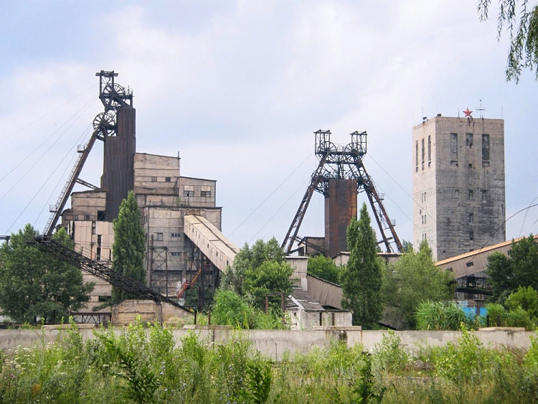
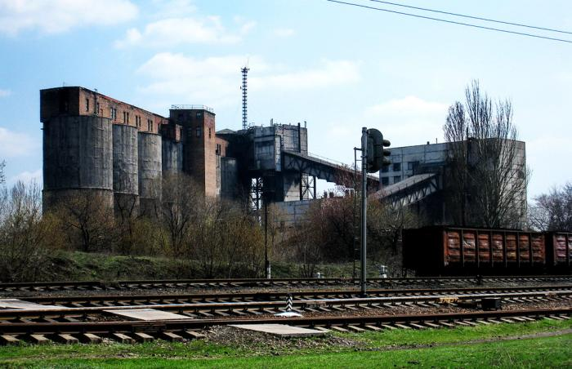
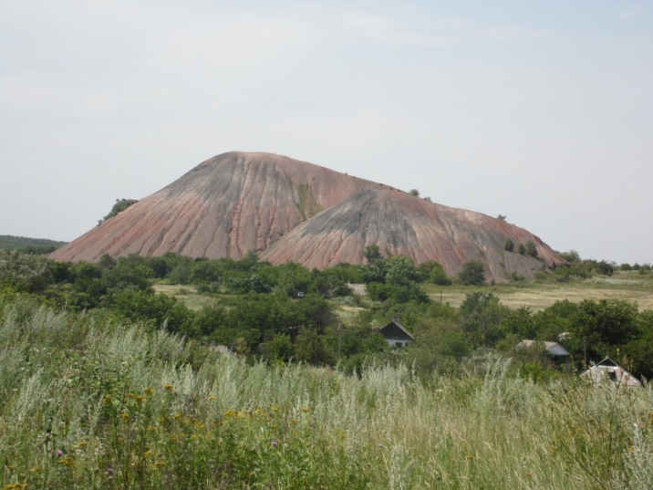
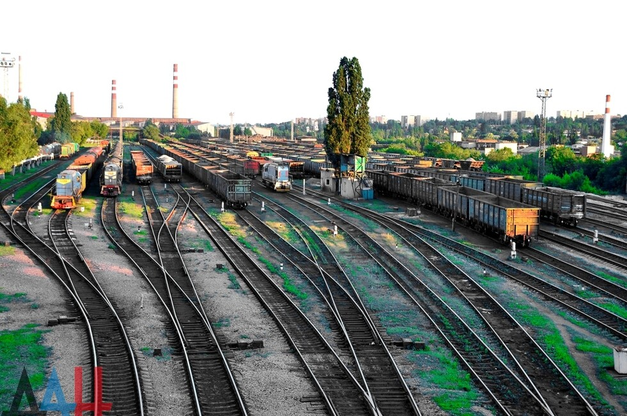
А
Б
В
Г
Рисунок 1 – Антропогенно трансформированные экотопы Донбасса:
А. Шахта им. Ленина (г. Макевка); Б. ЦОФ «Чумаковская» (г. Донецк);
В. Породный отвал (г. Макевка); Г. Железнодорожное полотно (г. Донецк)

Slide 3
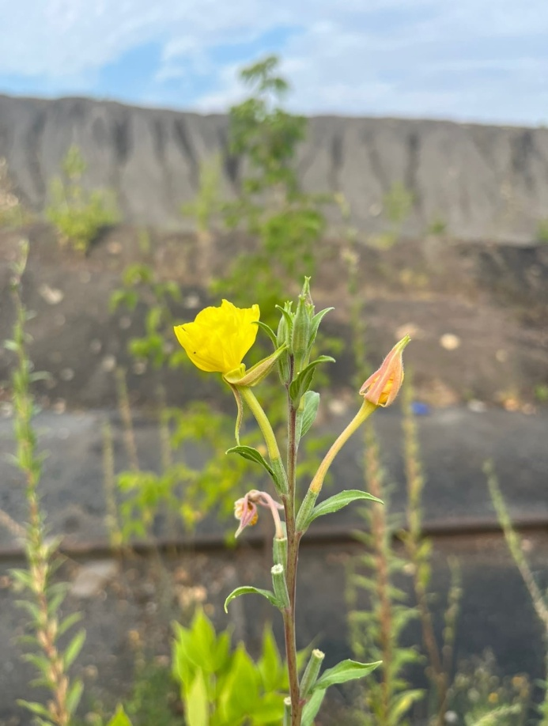
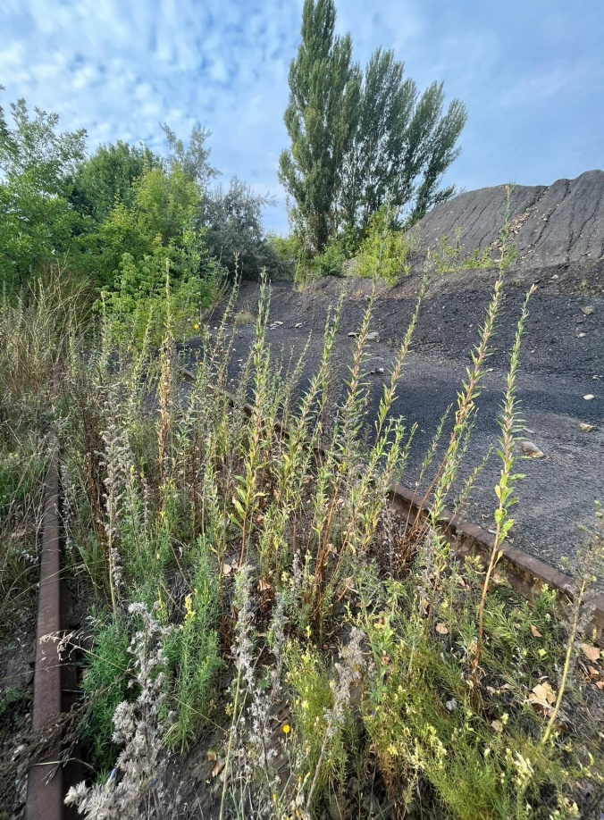
Цель работы – провести анализ изменчивости некоторых морфометрических параметров и установить особенности качества семенного материала по энергии прорастания и всхожести особей ценопопуляций Оenothera salicifolia Desf. ex G. Don в условиях техногенных экотопов г. Макеевки.
А
Б
В
Рисунок 2 – Оenothera salicifolia Desf. ex G. Don в условиях техногенных экотопов г.Макеевки:
А – верхняя часть соцветия; Б – ценопопуляция, сформированная на породном отвале (ЦП 1); В – ценопопуляция, сформированная на железнодорожных путях (ЦП 2)

Slide 4
Морфометрические параметры особей
Оenothera salicifolia Desf. ex G. Don
в условиях техногенных экотопов г. Макеевки
Параметр | ЦП 1 |  | ЦП 2
 | Значение параметра х±S_{X} | Индекс вариации CV, % | Значение параметра х±S_{X} | Индекс вариации CV, %
ветвление B, шт. | 2,94±0,43 | 73,58 | 2,5±0,25 | 49,94
высота H, см | 140,28±7,28 | 25,95 | 110,7±3,89 | 17,57
длина цветоносной оси Lr, см | 76,37±7,05 | 50,12 | 36,3±1,49 | 20,57
длина плода Lw_{Fr,} мм | 24,81±0,55 | 11,23 | 23,48±0,31 | 6,68
масса семян wr, г | 0,039±0,001 | 14,90 | 0,040±0,001 | 5,16
Примечание: ЦП 1 сформирована на уплощенной вершине породного отвала г. Макеевки, Советского района;
ЦП 2 сформирована на железнодорожных путях территории шахты Калиновская-Восточная, г. Макеевки Советского района.

Slide 5
Лимиты некоторых морфометрических параметров
Показатель | ЦП 1 |  | ЦП 2
 | Высота H, см | Длина цветоносной оси Lr, см | Высота H, см | Длина цветоносной оси Lr, см
х±S_{X} | 140,28±7,28 | 76,37±7,05 | 110,7±3,89 | 36,3±1,49
CV, % | 25,95 | 50,12 | 17,57 | 20,57
max | 210 | 130 | 140 | 45
min | 80 | 45 | 90 | 25
Примечание: х±S_{X} – среднее арифметическое с ошибкой среднего;
CV, % – коэффициент вариации; max – максимальное значение признака;
min – минимальное значение признака

Slide 6
Амплитуда изменчивости признаков по шкале С.А. Мамаева
Примечание: B – ветвление; Lr – длина генеративной оси побега; H – высота особи;
Lw_{Fr} – длинна плода; wr – масса семян.
Уровни изменчивости:очень низкий (С < 7 %), низкий (С = 8 -12 %), средний (С = 13 - 20 %),
повышенный (С = 21 - 30 %), высокий (С = 31 - 40 %), очень высокий (С > 40 %).

Slide 7
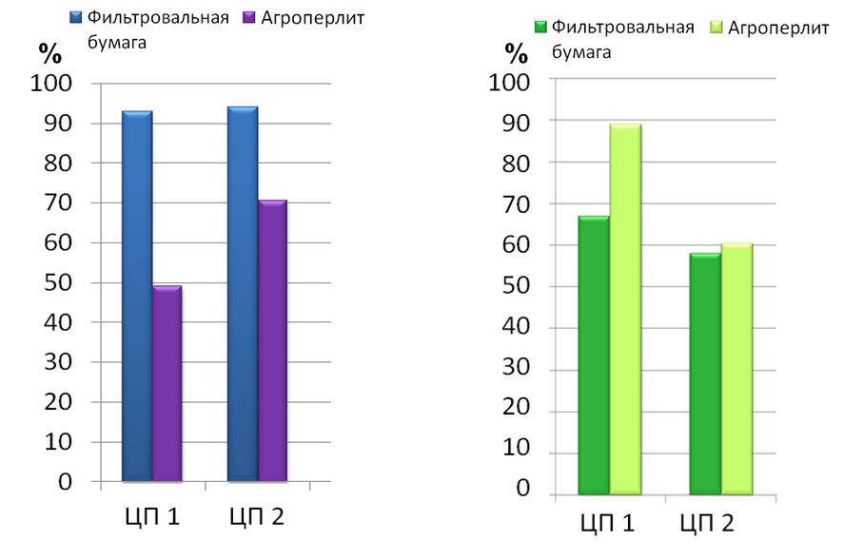
Качество семенного материала
Оenothera salicifolia Desf. ex G. Don,
собранного на техногенных экопотах г. Макеевки
Рисунок 3 – Энергия прорастания семян
Рисунок 4 – Всхожесть семян

Slide 8
Заключение
В результате проведенного исследования подтверждена высокая адаптивная способность адвентивного вида Оe. salicifolia в условиях техногенных экотопов г. Макеевки. Установлено, что под действием сильного техногенного влияния наблюдается увеличение ростовых показателей особей. Отмечено высокое варьирование в условиях произрастания породного отвала таких признаков, как ветвление (B), высота особей (H), длина цветоносной оси (Lr). Это свидетельствует о нестабильных и более неблагоприятных условиях среды существования. Длина плода (Lw_{Fr)} и масса семян (wr) имеют низкую вариабельность, являются морфологически более консервативными признаками.
Высокий процент энергии прорастания и всхожести семян увеличивает риски приживаемости вида при заносе, а впоследствии и дальнейшую успешную натурализацию его в новых местообитаниях.
Влияние экологических факторов на продуктивность особей Оe. salicifolia в техногенных условиях ДНР требует дальнейшего исследования.

